Slide 1
Predicción de la posición final de la partida de cada jugador

Slide 2
PUBG: Battlegrounds es un videojuego de batalla en línea multijugador masivo. El área segura disponible dentro del juego disminuye en tamaño durante el transcurso de la partida, dirigiendo a los jugadores sobrevivientes a áreas más reducidas y forzando enfrentamientos. El último jugador o equipo en pie gana la partida.
Buscaremos segmentar a los jugadores a quienes se les pueden ofrecer una mejora o "boost" dentro del juego para compensar la falta de habilidad y, por otro lado, a los jugadores que tienen una habilidad alta para ofrecer cosméticos, ya que, el mundo de las microtransacciones se ha vuelto un elemento clave dentro de los juegos en línea, ya sea, competitivo o no, incluso los streamers con una gran cantidad de público y alcance.

Slide 3
Descripción de los datos
Los datos detallan cada acción realizada por los jugadores dentro de la partida cómo: derribos, asistencias, muertes, disparos a la cabeza racha de asesinatos, etc. Pero trataremos de enfocarnos en la variable: winPlacePerc - el objetivo de la predicción. Esta es una ubicación ganadora porcentual, donde 1 corresponde al 1er lugar y 0 corresponde al último lugar de la partida, que posteriormente, segmentaremos a cada uno de los jugadores por divisiones.

Slide 4
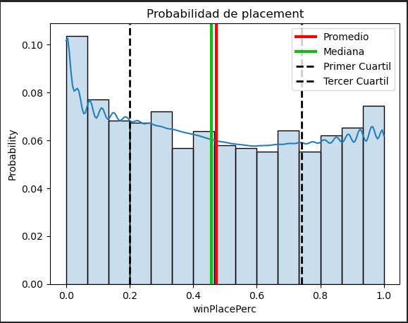
Se puede observar que la variable tiene una distribución asimétrica. No hay una variación de la mediana y el promedio. La mayor concentración la observamos a la izquierda, donde se concentran la mayor cantidad de jugadores "casuales".

Slide 5
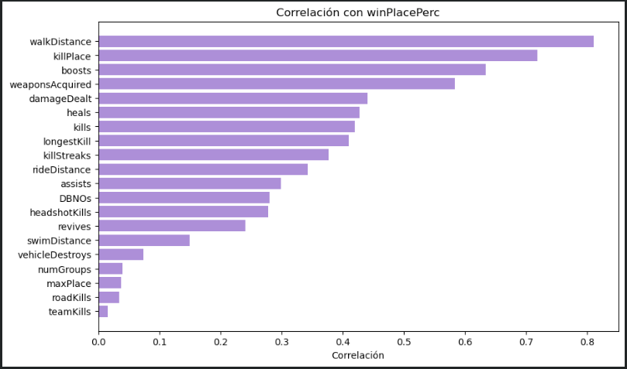
Correlaciones
Nos podemos enfocar de mejor manera con las variables que estén estrechamente relacionadas con nuestro objetivo y descartar las que no aportan directamente nada en nuestro análisis. Dicho esto, podemos inclusive hacer un corte hasta la variable "rideDistance" o incluso "revives" para considerarla relevante.

Slide 6
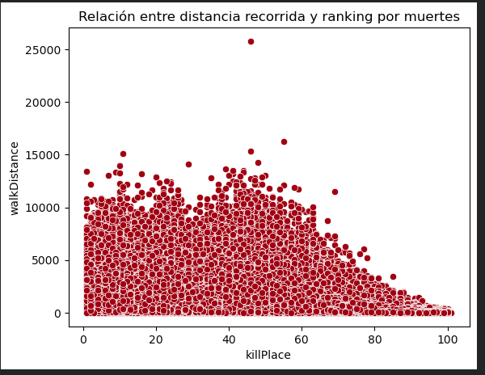

Slide 7
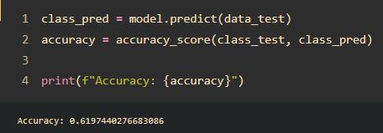
Modelo aplicado
Aplicación de validación Holdout 80 / 20. Entrena y prueba de regresión logística
Los resultados obtenidos por el modelo, nos arroja que se encuentra "underfitting",ya que, aún no se encuentra aprendiendo del la manera correcta y por eso el Accuracy es bajo

Slide 8
Modelo aplicado
Aplicación de validación Holdout 80 / 20. Entrena y prueba de regresión logística
Los resultados obtenidos por el modelo, nos arroja que se encuentra "underfitting",ya que, aún no se encuentra aprendiendo del la manera correcta y por eso el Accuracy es bajo

Slide 9
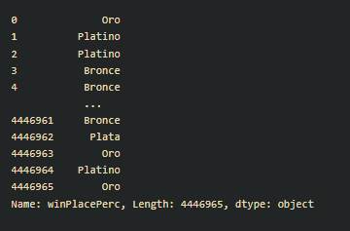
Conclusiones
Al aplicar la segmentación de los jugadores por la predicción del lugar en la partida, se asignaron las divisiones: Bronce, Plata, Oro, Platino y Diamante.
Al poder identificar a los jugadores que pudieran ofrecerles una promoción o descuentos, con base a su desempeño dentro del juego, segmentando de manera significativa los mercados objetivo y obteniendo ganancias potenciales

